Slide 1



異種データの横断検索・分析ツールが切り拓く可能性
Nobuko Miyairi
http://orcid.org/0000-0002-3229-5662
@NobukoMiyairi
2019.7.4 第16回情報プロフェッショナルシンポジウム (B1:学術情報)

Slide 2
自己紹介
1991-1999 東京外国語大学附属図書館
2000-2002 ハワイ大学マノア校図書館情報学修士
2003-2012 Thomson Reuters（現Clarivate Analytics）
2012-2015 Nature Publishing Group（現Springer Nature)
2015-2018.4 ORCID, Inc. (APAC Regional Director)
2018.5- 学術情報コンサルタント（フリーランス）
Paper Digest（Strategic Adviser)
2019.1- World Data System (Communications Officer)
2019.4- 筑波大学（非常勤講師）

Slide 3
発表概要
科学技術情報の電子化と標準化は、さらなる研究の発展や意思決定の迅速化、イノベーションを加速させる重要なファクターである。
その一方で、爆発的に増加し続ける研究情報とその多様化は、データの構造化と横断的な分析をますます困難なものにしている。
出版物や特許情報、研究データなどの1次情報に加えて、引用データ、オルトメトリクスなどの2次情報など、異なる構造をもつ複数のソースから得られるデータから、意思決定を左右する知見をどれだけ迅速に得られるのかは、ツールの見極めと分析手法の選択を行う担当者の重大な責任である。
本発表では、異種データを人工知能を用いて横断的に検索・分析できるツールの例としてwizdom.aiおよびDimensionsについて概観し、従来のツールとどのように異なるかを考察する。
また、それによってどのような新たな検索や分析手法が可能になるのか、特に「情報過多と多様化」の問題がどのように克服され得るのか検討する。

Slide 4
科学技術情報の電子化と標準化は、さらなる研究の発展や意思決定の迅速化、イノベーションを加速させる重要なファクターである。
その一方で、爆発的に増加し続ける研究情報とその多様化は、データの構造化と横断的な分析をますます困難なものにしている。
出版物や特許情報、研究データなどの1次情報に加えて、引用データ、オルトメトリクスなどの2次情報など、異なる構造をもつ複数のソースから得られるデータから、意思決定を左右する知見をどれだけ迅速に得られるのかは、ツールの見極めと分析手法の選択を行う担当者の重大な責任である。
本発表では、異種データを人工知能を用いて横断的に検索・分析できるツールの例としてwizdom.aiおよびDimensionsについて概観し、従来のツールとどのように異なるかを考察する。
また、それによってどのような新たな検索や分析手法が可能になるのか、特に「情報過多と多様化」の問題がどのように克服され得るのか検討する。

Slide 5
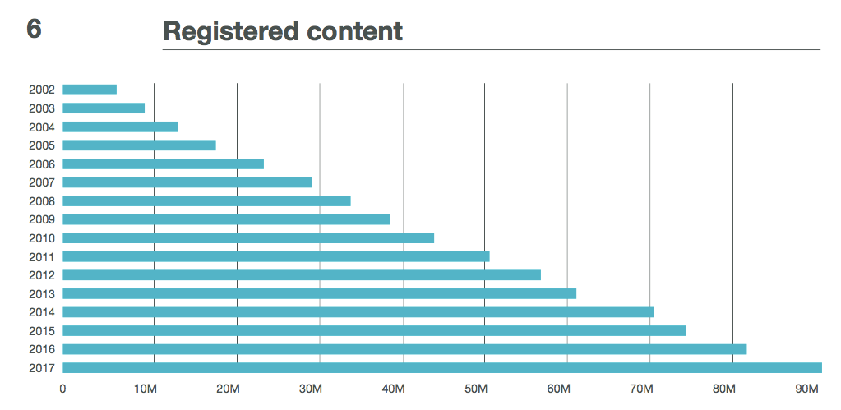
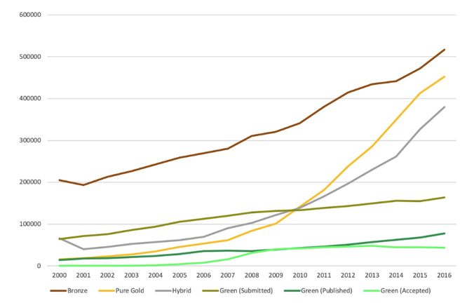

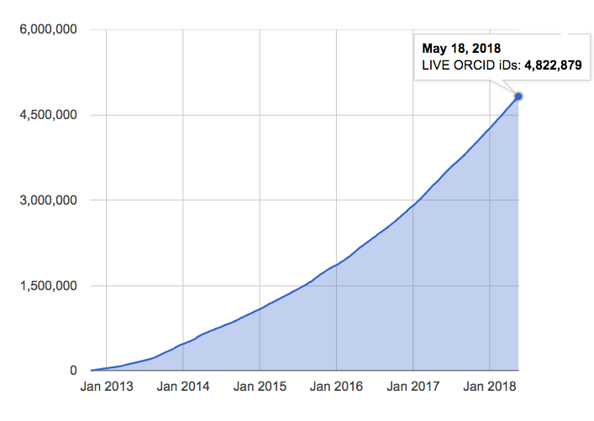

The Ascent of Open Access https://doi.org/10.6084/m9.figshare.7618751.v2
Crossref. 2016-17 annual report. https://www.crossref.org/pdfs/annual-report-2016.pdf
人工知能が処理できる「機械可読なメタデータ」が付いている学術情報はどんどん増えている。
ORCID live iDs
https://support.orcid.org/knowledgebase/articles/150557-number-of-orcid-ids

Slide 6
オープンなコンテンツは、人間だけでなく機械にとっても無料で読めるもの。ただし、「機械可読なメタデータ」が必要。

Slide 7
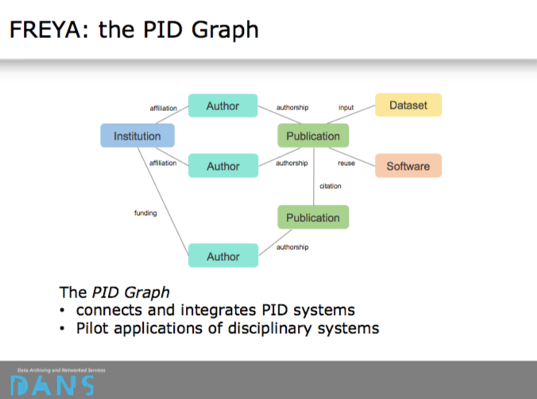
Baars, Chris, & De Jong, Maaike. (2019, January). NARCIS & FREYA Can PIDs contribute to research in context?. Zenodo. http://doi.org/10.5281/zenodo.2552138

Slide 8
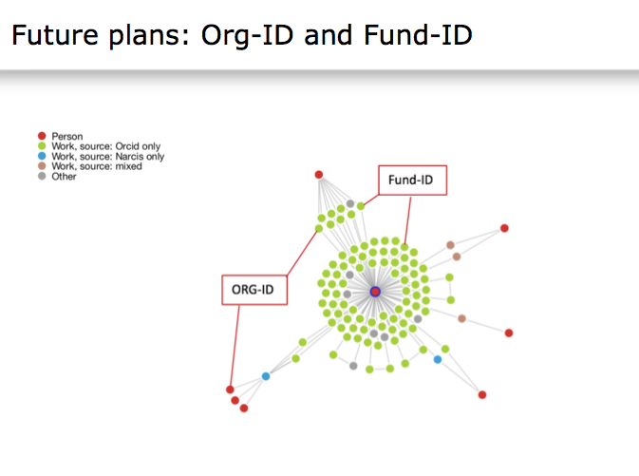
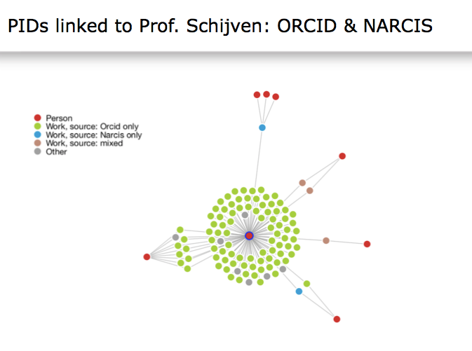
Baars, Chris, & De Jong, Maaike. (2019, January). NARCIS & FREYA Can PIDs contribute to research in context?. Zenodo. http://doi.org/10.5281/zenodo.2552138

Slide 9
科学技術情報の電子化と標準化は、さらなる研究の発展や意思決定の迅速化、イノベーションを加速させる重要なファクターである。
その一方で、爆発的に増加し続ける研究情報とその多様化は、データの構造化と横断的な分析をますます困難なものにしている。
出版物や特許情報、研究データなどの1次情報に加えて、引用データ、オルトメトリクスなどの2次情報など、異なる構造をもつ複数のソースから得られるデータから、意思決定を左右する知見をどれだけ迅速に得られるのかは、ツールの見極めと分析手法の選択を行う担当者の重大な責任である。
本発表では、異種データを人工知能を用いて横断的に検索・分析できるツールの例としてwizdom.aiおよびDimensionsについて概観し、従来のツールとどのように異なるかを考察する。
また、それによってどのような新たな検索や分析手法が可能になるのか、特に「情報過多と多様化」の問題がどのように克服され得るのか検討する。

Slide 10
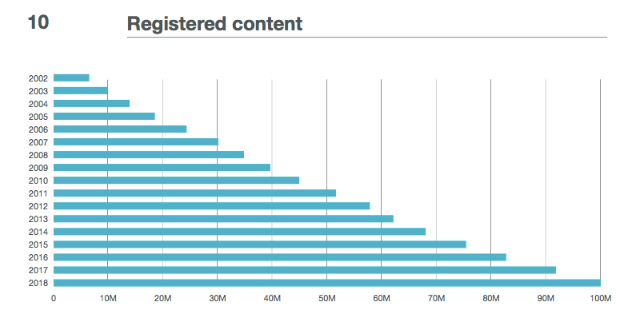
Crossref DOIs
Crossref. 2017-18 annual report. https://www.crossref.org/pdfs/annual-report-2017-18.pdf

Slide 11
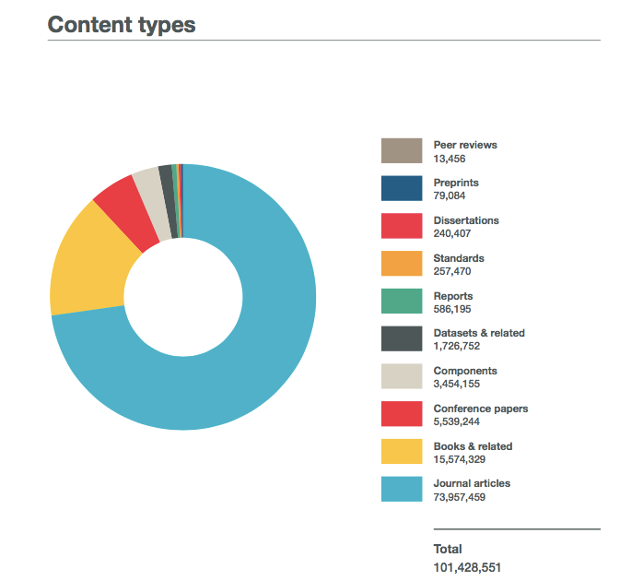
Journal Articles
73%
Crossref. 2017-18 annual report. https://www.crossref.org/pdfs/annual-report-2017-18.pdf

Slide 12
Crossref. Annual report. https://www.crossref.org/annual-report/ より、
2007年以降を集計。

Slide 13
科学技術情報の電子化と標準化は、さらなる研究の発展や意思決定の迅速化、イノベーションを加速させる重要なファクターである。
その一方で、爆発的に増加し続ける研究情報とその多様化は、データの構造化と横断的な分析をますます困難なものにしている。
出版物や特許情報、研究データなどの1次情報に加えて、引用データ、オルトメトリクスなどの2次情報など、異なる構造をもつ複数のソースから得られるデータから、意思決定を左右する知見をどれだけ迅速に得られるのかは、ツールの見極めと分析手法の選択を行う担当者の重大な責任である。
本発表では、異種データを人工知能を用いて横断的に検索・分析できるツールの例としてwizdom.aiおよびDimensionsについて概観し、従来のツールとどのように異なるかを考察する。
また、それによってどのような新たな検索や分析手法が可能になるのか、特に「情報過多と多様化」の問題がどのように克服され得るのか検討する。

Slide 14
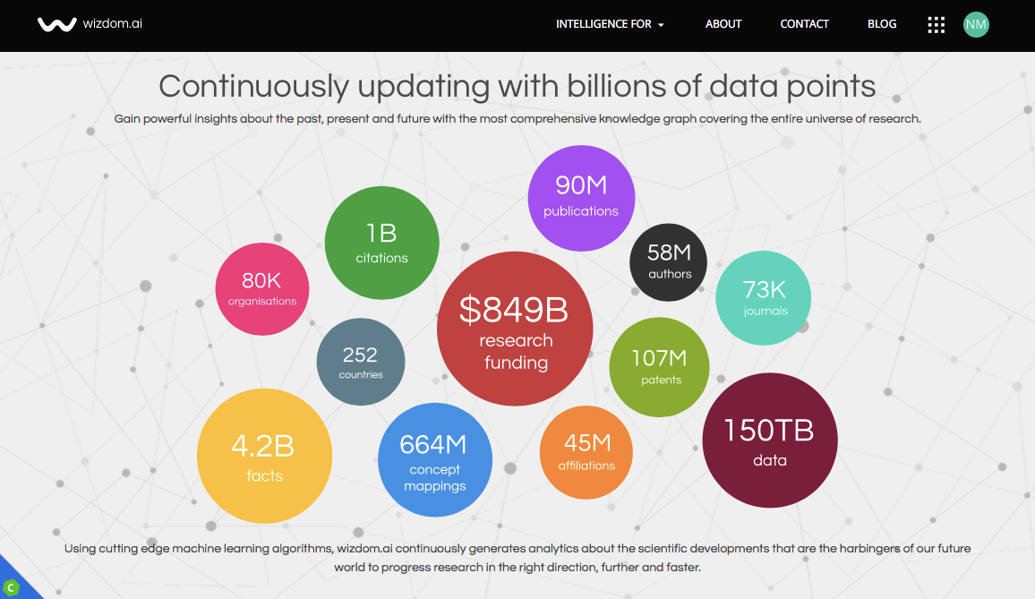
wizdom.aiはオックスフォード大学のインキュベーターを出自とするスタートアップ企業。2017年に出版社Taylor & Francisを傘下に擁するInforma PLCに吸収合併されている。

Slide 15
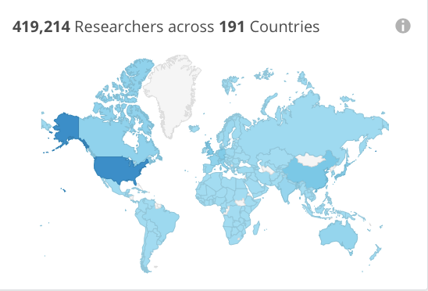
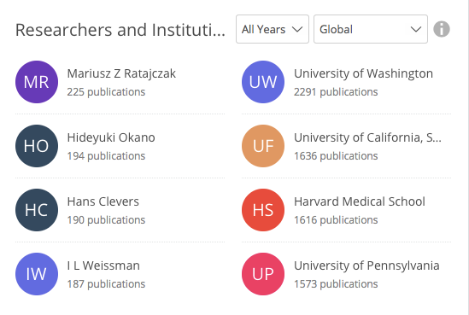
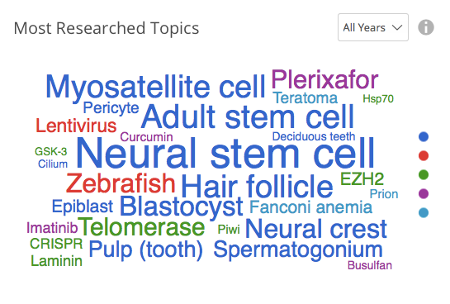
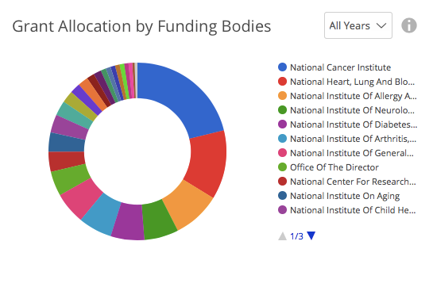
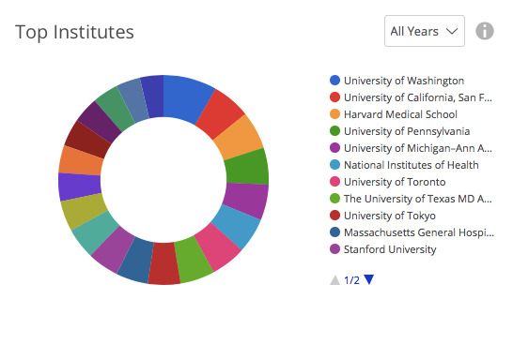
キーワード検索の結果を、グラフィカルに要約したフォーマットで表示。
＞一部はクリックして絞り込みが可能。

Slide 16
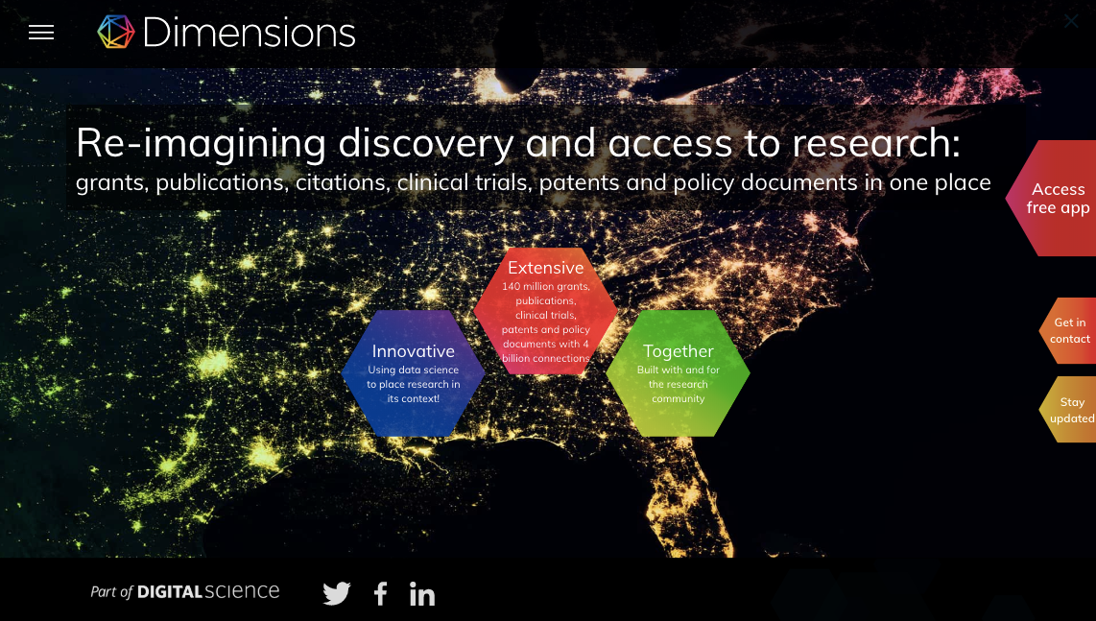
Dimensionsは英国Digital Science社が2018年1月にリリースしたデータベース。無料で検索できる書誌・引用情報のほか、特許、臨床試験、政策ドキュメントなどを相互リンクした有料版を提供。

Slide 17
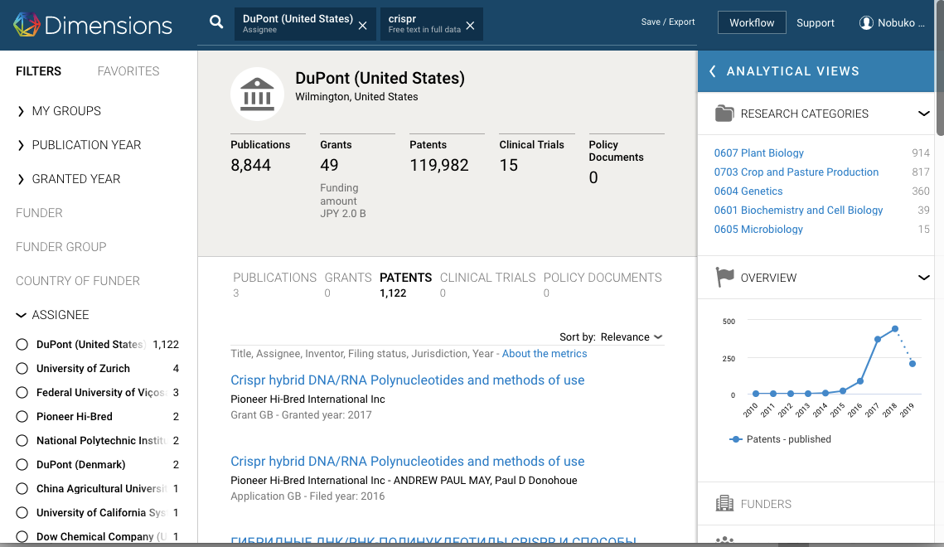
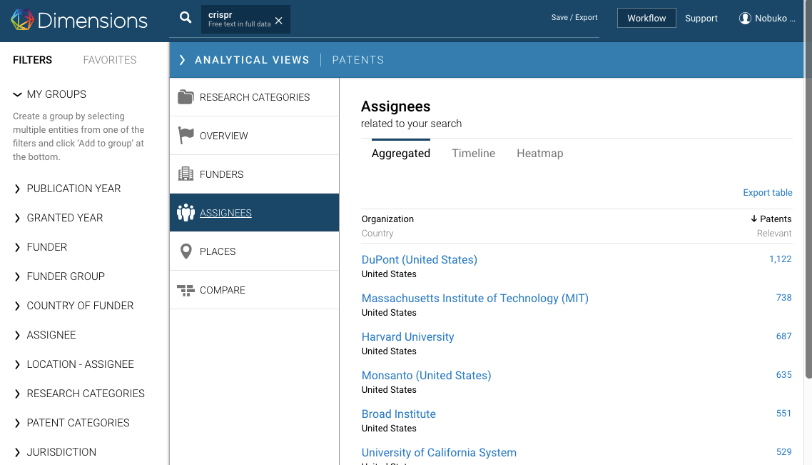
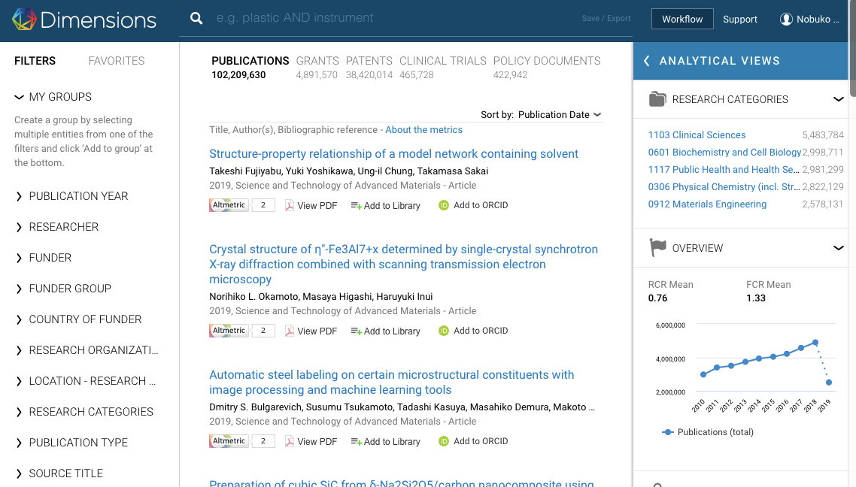
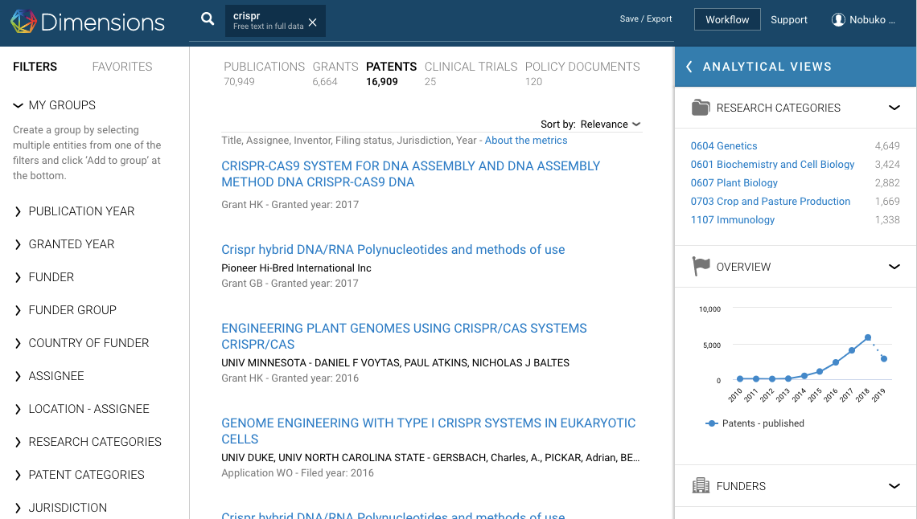
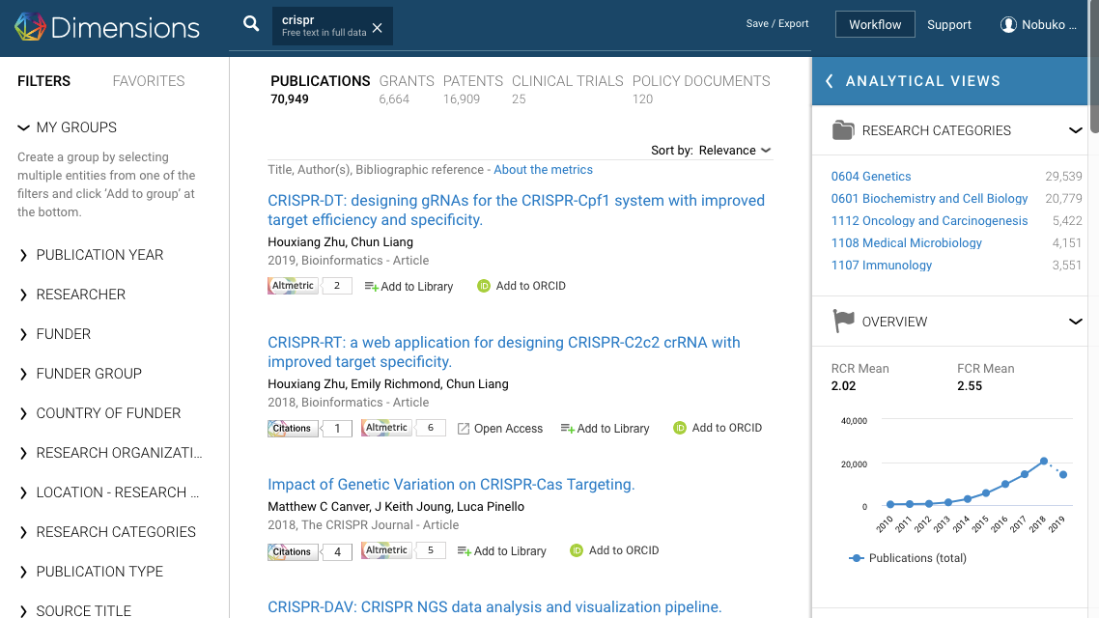
キーワード検索は、出版物だけでなく、助成金情報、特許、臨床試験、政策ドキュメントの全てに対して同時に実行。いずれかを絞り込むと、他のドキュメントタイプも同時に絞り込みを実行。

Slide 18
新型ツールの背景
(1) オープンなコンテンツの増加
いわゆるオープンアクセス出版物が近年増加しているだけでなく、オープンに利用が可能なメタデータの普及によって、インデキシング・サービスの低コスト化・迅速化が進んだ。
(2) 機械可読情報の普及
DOIやORCIDに代表される永続的識別子（Persistent Identifier）が機械可読な情報として普及したことにより、インデキシングの過程で必要とされた名寄せや標準化作業が軽減、もしくは不要となった。
(3) AIの汎用化
一般にAIの利用が普及し、プロセスの高速化と低コスト化が進み、学術情報流通の分野にも応用されるようになった。特に、異種データの各形式に含まれる共通項を探し出して連結するような作業は機械学習や自然言語処理が得意とするところであり、前項の機械可読情報とともにインデキシングの自動化を促した。

Slide 19
科学技術情報の電子化と標準化は、さらなる研究の発展や意思決定の迅速化、イノベーションを加速させる重要なファクターである。
その一方で、爆発的に増加し続ける研究情報とその多様化は、データの構造化と横断的な分析をますます困難なものにしている。
出版物や特許情報、研究データなどの1次情報に加えて、引用データ、オルトメトリクスなどの2次情報など、異なる構造をもつ複数のソースから得られるデータから、意思決定を左右する知見をどれだけ迅速に得られるのかは、ツールの見極めと分析手法の選択を行う担当者の重大な責任である。
本発表では、異種データを人工知能を用いて横断的に検索・分析できるツールの例としてwizdom.aiおよびDimensionsについて概観し、従来のツールとどのように異なるかを考察する。
また、それによってどのような新たな検索や分析手法が可能になるのか、特に「情報過多と多様化」の問題がどのように克服され得るのか検討する。

Slide 20
異種データの横断検索・分析ツールが切り拓く可能性
機械可読メタデータの普及とAIの活用によって、従来型のデータベースでは制限されることの多かった「収録範囲」「収録タイプ」の拡大が可能になった。
異種データを機械可読ID、あるいは自然言語処理によって同じ切り口でインデキシングすることができ、横断検索・分析の精度が向上する？
これまで個別にあたらなければいけなかった異種データの検索と分析がスピードアップする？
機械可読メタデータを整備していないコンテンツの「見えない化」が進む？
AIのインデキシング精度については、詳細な検討が必要。

Slide 21

THANKS!
Nobuko Miyairi
nobuko.@miyairi.info

